Slide 1
Узлы, швы, иглы, шовный материал.

Slide 2
Узлы
Простой узел
Морской узел
Хирургический узел

Slide 3
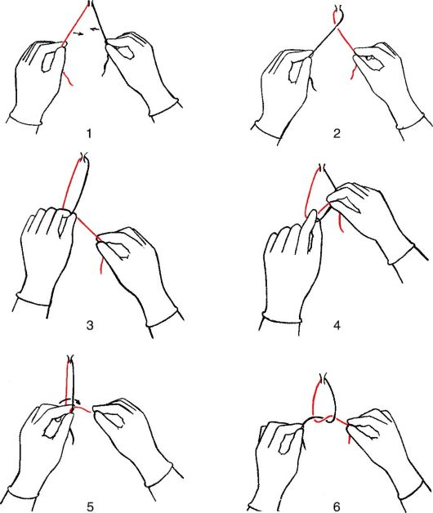
Простой узел
Концы нити захватывают руками
При формировании первого (основного) узла сначала меняют положение концов нитей в руках — левый конец лигатуры берут в правую руку, а правый — в левую, при этом образуется перекрест нитей (нить в левой руке располагают поверх нити, фиксированной правой рукой
Этот перекрест фиксируют между II и I пальцами левой руки (II палец сверху, перекрест нитей прижат к основанию его ногтевой фаланги на ладонной поверхности).
I и II пальцами правой руки фиксируют конец нити, натягивают ее и подводят под выступающий конец ногтевой фаланги II пальца левой руки. Щель между нитями можно расширить III пальцем правой руки.
Далее поворотом левой руки кивательным движением II пальца конец нити проводят в щель.
Узел затягивают.

Slide 4
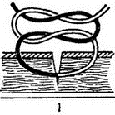
Простой узел
Для формирования простого узла второй (фиксирующий) узел завязывают аналогично первому, но второй этап — перекладывание концов лигатур — не выполняют. Простой узел недостаточно прочен, он скользит, и его можно растянуть путем вытягивания одного конца лигатуры из петель другого.

Slide 5
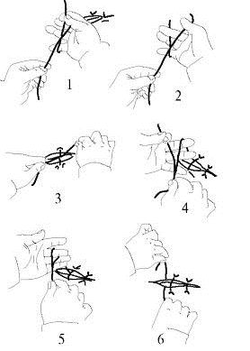
Морской узел
При формировании морского узла на втором этапе повторяют все действия сначала: захват концов нити, перекладывание концов нити из руки в руку (перекрест), проведение одного из концов нити в щель, затягивание.
Петли морского узла формируются наподобие петель простого узла. Но отличается тем, что представляет сочетание правых и левых петель, то есть вяжется со сменой рук. Если первое переплетение нити выполняем правой рукой, то второе левой и третье снова правой. После затягивания последней петли концы нитей срезаются.

Slide 6
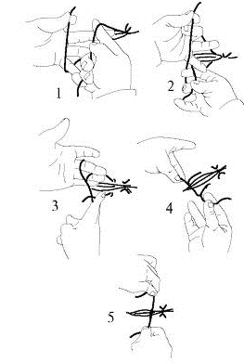
Хирургический узел
Отличается от простого тем, что первая петля является двойной. Концы нитей фиксируются как при вязании простого узла. Затем формируется первая двойная петля путем выполнения двух переплетений нити. Петля затягивается. Далее формируется и затягивается вторая и при необходимости третья петля. Концы нитей отрезаются по общим правилам.

Slide 7
Хирургический узел
Морской узел

Slide 8
Швы
Простой узловой шов
Непрерывный обвивной шов
Непрерывный матрацный шов
Шов Шмидена (вворачивающий)
Кисетный шов
Шов Мак-Миллана—Донати
Z-образный шов

Slide 9
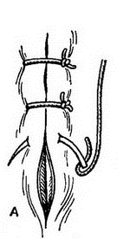
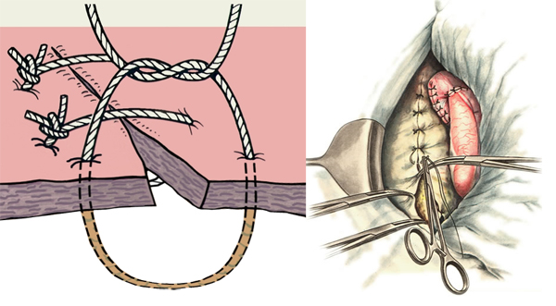
Простой узловой шов
Наложение узлового шва производят при сшивании кожи и подкожной клетчатки, апоневрозов широких мышц. Первый вкол иглы производят с поверхностной стороны ткани, после чего производят выкол и второй вкол с внутренней стороны второй сшиваемой кромки. При этом расстояние первого вкола и второго вкола от кромки сшиваемых тканей должно быть равным. После наложения шва нити завязывают одним из узлов. При наложении узлового шва возможной ошибкой является несовпадение сшиваемых кромок тканей и их подворачивание. Происходит это вследствие неодинакового расстояния между вколом иглы и выколом от сшиваемых кромок и происходящего из-за этого наползания тканей друг на друга при затягивании узла.

Slide 10
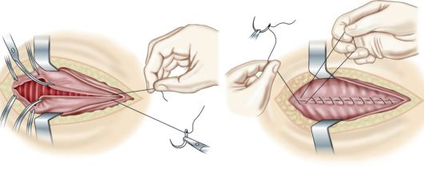
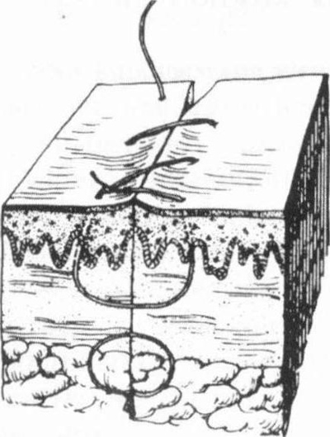
Наложение непрерывного обвивного шва.
Производят при сшивании фасций, апоневрозов, серозных оболочек (брюшины, плевры). Техника состоит в следующем. У края раны накладывают узловой шов таким образом, чтобы один конец нити был намного длиннее другого. Затем иглой, заправленной длинным концом нити, непрерывно прошивают ткани стежок к стежку на всем протяжении. Расстояние между стежками должно быть равным 0,5-0,7 см. При последнем прошивании нить до конца не извлекается, а используется для завязывания последнего узла с рабочим концом лигатуры.

Slide 11
Наложение непрерывного матрацного шва
Матрацные швы могут быть как непрерывными, так и узловыми (вертикальными, односторонними и горизонтальными). Техника выполнения вертикального матрацного шва. Иглу вкапывают в кожу под углом на расстоянии 2—3 см от края раны, после чего проводят в направлении раны. Кончик иглы выводят в самой глубокой точке разреза. Прошивают рану и выводят иглу через другой ее край симметрично месту вкалывания. Точки вкалывания и выведения иглы следует располагать на одинаковом расстоянии от раны. Иглу снова вкатывают на той стороне, где ее вывели, в нескольких миллиметрах от раны. Поверхностную часть стежка выполняют так, чтобы расстояние точек вкалы­вания и выведения иглы от раны. т. е. места появления иглы в дерме, с обеих сторон от раны было одинаковым. При наложении одностороннего матрацного шва с одной стороны раны иглу вкалывают и выводят через всю толщу кожи, с другой — иглой лишь захватывают мягкие ткани на той же глубине, а на поверхность кожи ее не выводят. Указанный шов применяется для фиксации отдельных, особенно чувствительных мест и в слу­чае затруднения во время сопоставления краев кожной раны.

Slide 12
Матрацный шов

Slide 13
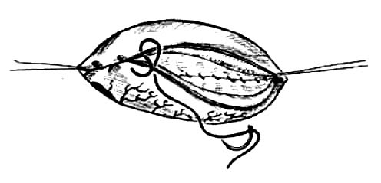
Шов Шмидена (вворачивающий)
Преимущества: — надежность; — относительная техническая простота наложения; — хороший гемостаз; — удовлетворительную механическую прочность; — герметичность; — асептичность.

Slide 14
Шов Шмидена (вворачивающий )
Алгоритм : каждый вкол иглы начинают по направлению от слизистой к серозной оболочке. При затягивании шва слизистая оболочка вворачивается в просвет кишки, а поверхности серозных оболочек плотно соприкасаются друг с другом.
Для правильного выполнения следует захватывать в шов небольшие участки кишечной стенки, иначе слизистая оболочка выворачивается на поверхность.
Недостатки шва Шмидена связаны с плохой адаптацией слоев кишечной стенки за счет гофрирования тканей.

Slide 15
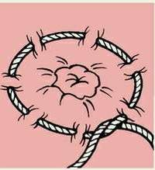
Кисетный шов
Непрерывный серозно-мышечный шов, накладываемый циркулярно. Предназначен для погружения небольшой культи. Применяют при закрытии концевого отверстия тонкой кишки, для погружения культи червеобразного отростка при аппендэктомии, как один из способов укрытия культи двенадцатиперстной кишки и др.
Шов накладывают длинной нитью и тонкой круглой круто изогнутся иглой. Шов начинают накладывать в наиболее доступном для манипуляции участке кишки. В стежок захватывают серозную и мышечную оболочки, при этом длина нити, находящейся в толще тканей, должна быть равна длине нити, находящейся на поверхности.

Slide 16
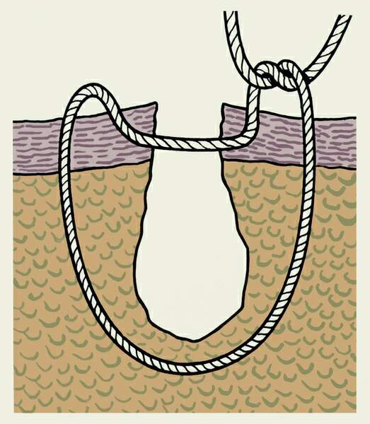
Шов Мак-Миллана—Донати
Вертикальный П-образный шов. Иглу вкалывают на расстоянии 2—3 см от края раны и проводят кнаружи. Достигнув основания раны, иглу поворачивают к средней линии раны и выводят в ее самой глубокой точке. Симметрично прокалывают другой край раны. Места вкалывания и выкалывания иглы должны быть на одинаковом расстоянии от краев раны. Затем на стороне выкалывания иглы в нескольких миллиметрах от края раны иглу вновь вкалывают так, чтобы она вышла посредине слоя дермы. На противоположной стороне края раны иглу проводят в обратном направлении. Узел завязывают ближе к месту первого вкалывания иглы, при этом края раны несколько приподнимают, что улучшает их сопоставление.

Slide 17
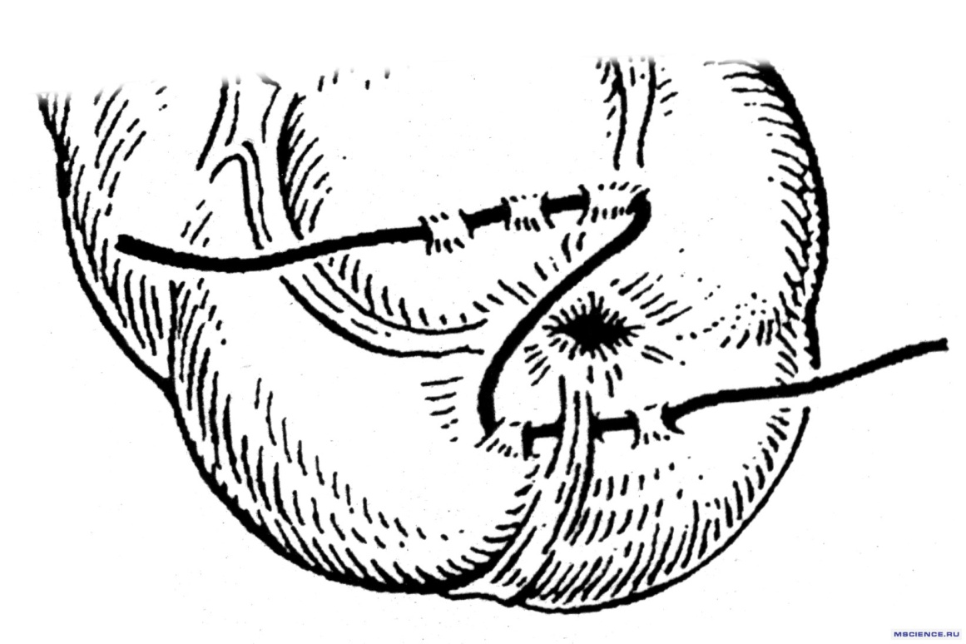
Z-образный шов
Серозно-мышечный узловой шов, состоящий из четырех стежков, формирующих два шага Ламбера, наложенных одной нитью. Первый стежок выполняют на первой стороне кишки; второй стежок -- на второй стороне кишки на одной линии с первым стежком; третий стежок -- на первой стороне кишки параллельно первому стежку в том же направлении; четвертый стежок -- на второй стороне кишки на одной линии с третьим стежком параллельно второму стежку в том же направлении.

Slide 18
Иглы
Иглы для сшивания тканей.
Иглы инъекционные.
Иглы пункционные

Slide 19
Требования, предъявляемые к иглам хирургическим:
прочность, исключающая возможность излома.
острота заточки для облегчения проникновения в ткани.
надежное соединение канюли со шприцем, переходником, катетером.
максимально широкий просвет при минимальном внешнем диаметре.

Slide 20
Иглы хирургические для сшивания тканей.
Иглы имеют специальную конструкцию с ушком на окончании иглы и ручкой. Предназначаются для проведения нити в труднодоступных местах. Игла имеет специальное ушко, куда продеваются нити шовного материала.

Slide 21
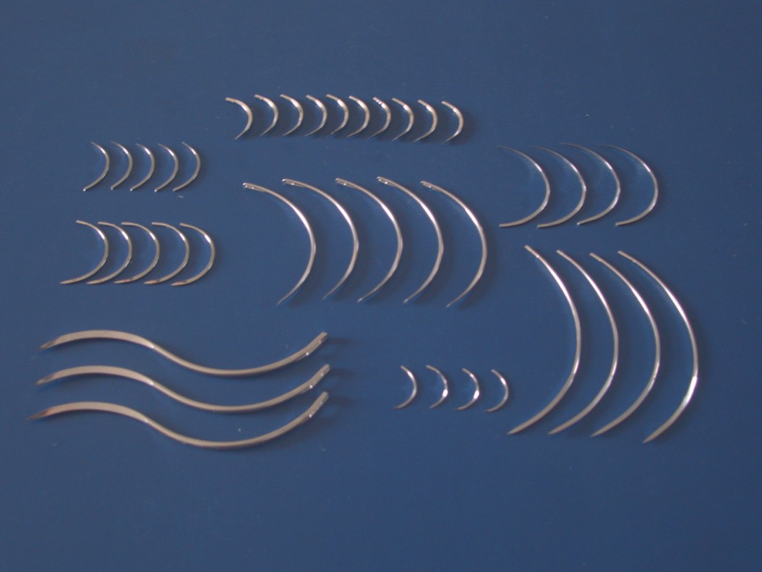
Хирургические иглы по форме делятся на:
колющие;
режущие;
колюще-режущие (таперкат);
ланцетовидные;
тупоконечные.

Slide 22
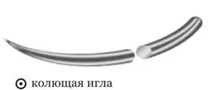
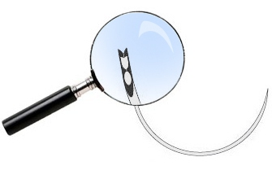
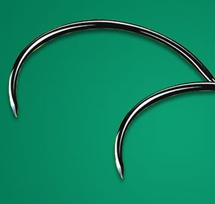
Колющие иглы
Цилиндрическая форма в поперечном сечении и коническая заточка конца иглы. Используют преимущественно при работе с внутренними органами. Эти иглы стандартно применяют для наложения анастомозов, при соединении мягких однородных тканей (мышц, фасций, слизистых оболочек и т. п.)

Slide 23
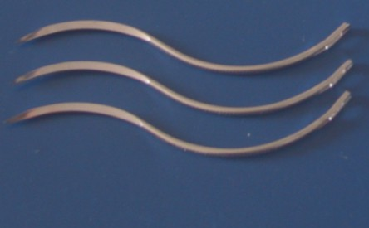
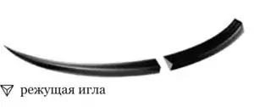
Режущая медицинская игла
Игла хирургическая режущая обладает двумя режущими краями на внешней стороне и одним нвнутренней. В поперечном сечении игла режущая имеет трехгранную форму. Подобные иглы применяются для наложения кожных швов, поскольку легко проходят сквозь прочную и плотную живую ткань, отличающуюся неоднородной структурой. Существуют прямые и обратно-режущие модификации таких игл. Отличие между ними заключено в направлении одной из граней. В случае если грань направлена кверху игла называется прямой. А если книзу – обратной. Обратно-режущие иглы удобны для наложения надежных швов на особенно прочные живые ткани, такие, как рубцы и сухожилия. Так же, применение обратно-режущих игл несколько уменьшает шанс повреждения шва. Но режущие иглы способны рассекать сосуды, что способствует усилению кровотечения в ходе проведения оперативного вмешательства. Поэтому использоваться они должны с осторожностью.

Slide 24
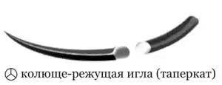
Иглы колюще – режущие (таперкат)
Область применения: плотные ткани, склерозированные сосуды и ангиопротезы также используется для сухожилий, в ортопедии, для ушивания грудины при стернотомии

Slide 25
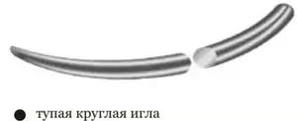
Ланцетовидная игла
Уплощенная (трапецевидная) игла с обоюдоострыми краями. Имеет лучшую проникающую способность между тонкими слоями ткани, не повреждая их. Используется в офтальмологии, микрохирургии.
Хирургическая тупоконечная игла
Область применения: паранхематозные органы, шейка матки и др. рекомендуется для общей хирургии, гинекологии прохождение через ткани очень мягкое и малотравматичное, возможно четко контролировать давление на иглу, что позволяет избежать повреждения более глубоких тканей

Slide 26
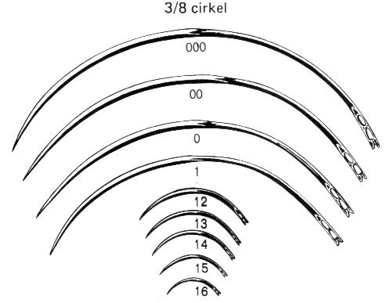
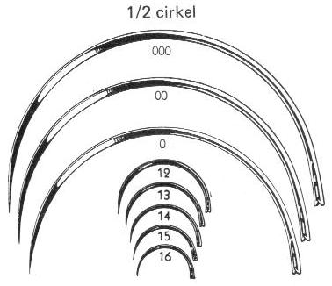
Хирургические иглы по степени изогнутости делятся на: прямые, изогнутые.
Степень изогнутости иглы определяется в долях окружности (пропорционально 1/8).

Slide 27
Изгиб 1/2
№ | ИЗОБРАЖЕНИЕ ИГЛЫ | РАЗМЕР ИГЛЫ, ММ
1 |  | 90
2 |  | 70
3 |  | 55
4 |  | 50
5 |  | 45
6 |  | 40
7 |  | 35
8 |  | 30
9 |  | 25
10 |  | 20
11 |  | 16

Slide 28
Изгиб 3/8
№ | ИЗОБРАЖЕНИЕ ИГЛЫ | РАЗМЕР ИГЛЫ, ММ
1 |  | 50
2 |  | 45
3 |  | 40
4 |  | 30
5 |  | 25
6 |  | 20
7 |  | 16

Slide 29
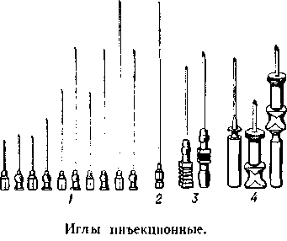
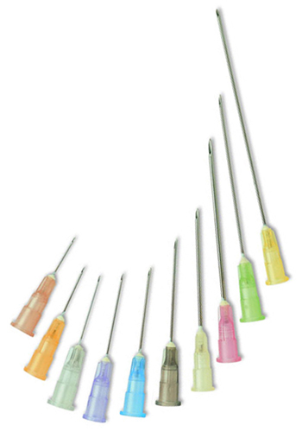
Иглы инъекционные
Угол заточки конца инъекционных и пункционных игл варьирует от 15 до 45 гр.и имеют следующие формы: плоская, кинжальная, копьевидная, ромбовидная. Канюля хирургических игл имеет коническую, квадратную, сферическую формы.
Для проникновения в ткань значительной толщины угол заточки должен быть больше, а при необходимости погружения в поверхностные ткани угол заточки должен быть не велик.

Slide 30
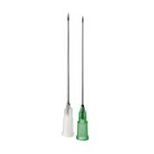
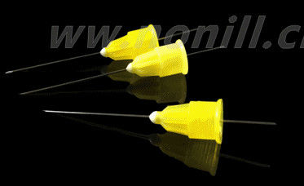
1)
3)
1) Иглы хирургические для внутрикожных инъекций имеют небольшую длину (15-20мм), а внутренний диаметр составляет 0,1 – 0,2мм.
2) Хирургические иглы для подкожных инъекций имеют длину 50-70мм и диаметром 1-2мм.
3) Хирургические иглы для внутримышечных инъекций имеют длину 50-70мм, диаметром 1-1,5мм.
2)

Slide 31
Иглы пункционные
Предназначены для ведения или извлечения жидкости из просвета органов или полостей, а так же для ангиографических исследований.
внутренний диаметр 2-6мм. Длина 40-150мм
толщина стенки значительная
канюля отличается массивностью для удобства фиксации в руке и снабжена дополнительным краном для перераспределения тока жидкости.
концы иглы и мандрена имеют одинаковый угол заточки, что облегчает преодоление толщи тканей.

Slide 32
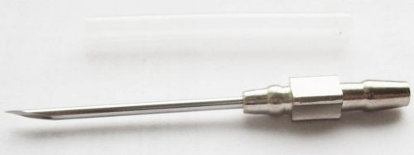
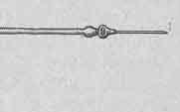
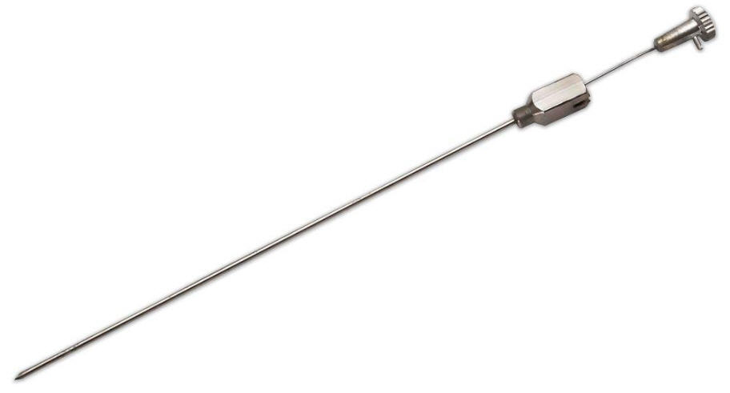
Игла Дюфо (для переливания крови)
Игла для пункции и катетеризации подклчичной вены
Игла для пункции полости плевры
Игла для пункции мочевого пузыря
Игла для спиномозговой пункции
1)
3)
4)

Slide 33
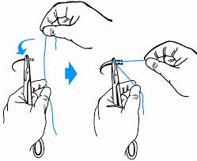
Зарядка иглы в иглодержатель
Надевание нитки на хирургическую иглу. Подготовка инструмента к работе: 1. Захватывают иглу губками иглодержателя на расстоянии 2—3 мм от его кончика — наиболее узкой частью губок (захват иглы более широкой частью иглодержателя, ближе к винту, может привести к поломке иглы). При этом 2/3 длины иглы от острия должны быть свободны и находиться слева от иглодержателя (для правшей), острие иглы направляется в сторону заряжающего. 2. Для вдевания шовной нити в иглу длинный конец нити захватывают в кулак вместе с ручками иглодержателя рабочей рукой, а другой натягивают ее короткий конец вдоль инструмента, заводят за иглу слева от него и, используя иглу как упор, натягивают нить вправо от иглодержателя и подводят ее к разрезу середины ушка. Туго натянутой нитью нажимают на пружину ушка: нить разведет стенки ушка и пройдет в него автоматически. Концы нити расправляют и соединяют вместе. Один конец лигатуры должен быть в 3 раза длиннее другого.

Slide 34
Иглодержатели и иглы. 1 — иглодержатель Матье; 2 — иглодержатель Троянова; 3 — иглодержатель Гепара; а — хирургическая игла, б - поперечное сечение режущей иглы; в — поперечное сечение колющей иглы, г — ушко хирургической иглы; д — атравматическая игла; е — прием вдевания нити в ушко иглы; ж — положение иглы в иглодержателе; пунктиром показано неправильное положение иглы.

Slide 35
Шовный материал
Мононити
Полинити
Рассасывающиеся нити
Условно рассасывающиеся нити
Нерассасывающиеся нити

Slide 36
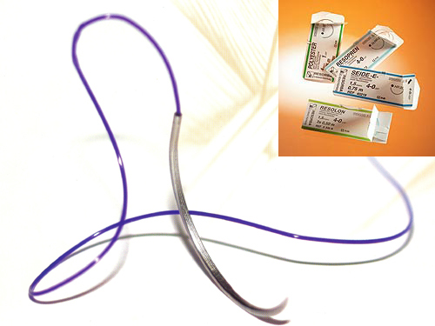
Хирургический шовный материал — представляет собой нить, применяемую с целью соединения тканей с образованием рубца, или эпителизации.

Slide 37
В 1965 году А.Щупинский сформулировал требования к современному хирургическому шовному материалу:
- Простота стерилизации
- Инертность
- Прочность нити должна превосходить прочность раны на всех этапах её заживления
- Надежность узла
- Резистентность к инфекции
- Рассасываемость
- Удобство в руке, мягкость, пластичность, хорошие манипуляционные свойства, отсутствие памяти нити
- Применимость для любых операций
- Отсутствие электронной активности
- Отсутствие аллергенных свойств
- Прочность на разрыв в узле не ниже прочности самой нити
- Низкая стоимость

Slide 38
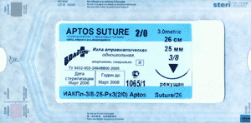
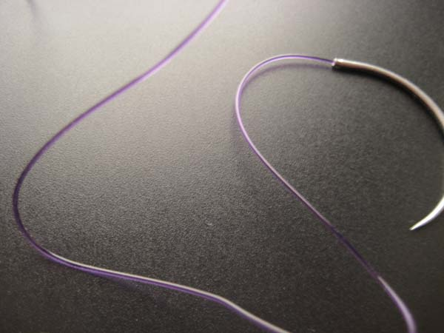
Классификация шовных материалов: По структуре нити
Мононить, или одноволоконная — это нить, состоящая из единого цельного волокна. Она имеет гладкую ровную поверхность. Монофиламентная

Slide 39
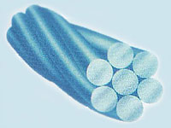
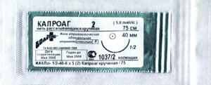
Полинить, или многоволоконная(Полифиламентная), которая бывает:
a) крученая

Slide 40
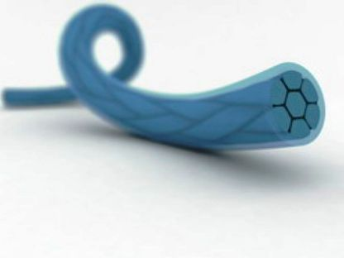
b) плетенная

Slide 41
Свойства моно и полифиламентных нитей
1)Прочность — более прочными на разрыв являются плетеные нити; они также сохраняют большую прочность в узле. Мононить становится менее прочной в области узла. При эндоскопических операциях используют Многоволоконные нити. Это связано с тем, что в эндохирургии используют в основном интракорпоральные способы вязания узлов, что предполагает завязывание нити с помощью инструментов. При этом, мононити в месте сдавливания инструментом могут потерять прочность и порваться.
2)Манипуляционные свойства — к манипуляционным свойствам нитей относятся: эластичность и гибкость. Эластичность является одним из основных параметров нити. Манипулировать жёсткими нитями хирургу труднее, что приводит к большему повреждению тканей. Опять же при работе в небольшом операционном поле, жесткая нить, обладая повышенной памятью, клубком собирается в ране, создавая дополнительные трудности хирургу. Многоволоконная нить намного мягче, пластичнее, обладает меньшей памятью. Плетеную нить вяжут меньшим количеством узлов. При протягивании через ткань, мононить проходит легче; при извлечении её из раны, допустим, внутрикожный шов, она не прирастает к тканям и легко извлекается. Плетеная нить за 5-6 дней успевает прирасти к ткани, поэтому извлекать её очень тяжело.
поддерживают нагноительного процесса.

Slide 42
Свойства моно и полифиламентных нитей
3) С поверхностными свойствами нитей связана и прочность узла. Как правило, чем более гладкая на поверхности нить, тем менее прочен узел на ней. Поэтому на монофиламентных нитях вяжут больше узлов. Кстати, один из пунктов современных требований к шовному материалу — это минимальное количество узлов, необходимое для его надёжности. Ведь любой лишний узел — это инородный материал. Чем меньше узлов, тем меньше реакция воспаления тканей.
4) Биосовместимость или инертность — это способность нити вызывать раздражение тканей. Мононити обладают меньшим раздражительным эффектом. При всех равных условиях, многоволоконная нить будет вызывать большую воспалительную реакцию ткани, чем мононить.
5) Фитильный эффект — это способность нити впитывать в себя содержимое раны. Как мы уже знаем, многоволоконные нити обладают этим эффектом, а мононити — нет. Поэтому, находясь в инфицированной ране, мононити не поддерживают нагноительного процесса.

Slide 43
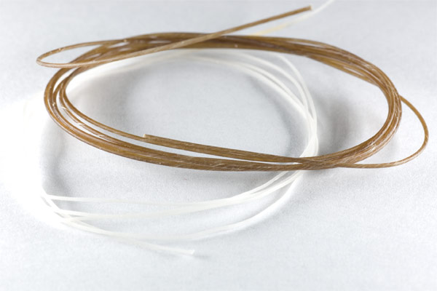
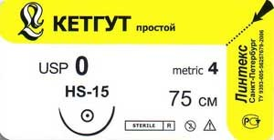
По способности к биодеструкции (рассасыванию в организме)
a) Рассасывающийся

Slide 44
Синтетические рассасывающиеся нити:
Из полигликолиевой кислоты

Slide 45
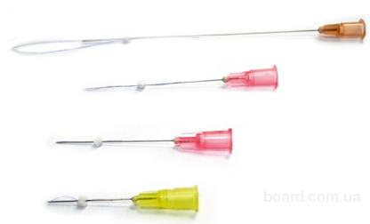
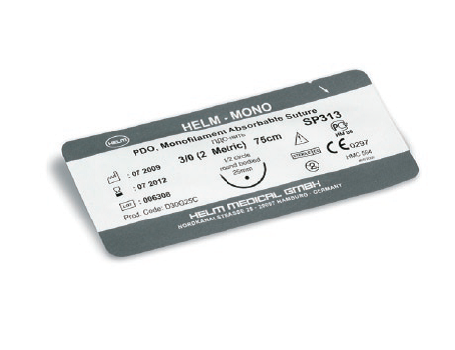
Нити из полидиоксанона

Slide 46
Рассасывание кетгута в человеческом организме происходит путём его расщепления клеточными протеолитическими ферментами. Поэтому скорость рассасывания кетгута будет зависеть от состояния человека, а также от состояния здоровья того животного, из которого была сделана кетгутовая нить. Нередко встречаются случаи, когда кетгут не рассасывался и через полгода. Синтетические нити, изготовленные из полимеров, делятся на :
-Синтетические рассасывающиеся нити короткого срока рассасывания. Это плетёные нити из полигликолиевой кислоты (срок полного рассасывания 40-45 дней)
Синтетические рассасывающиеся нити среднего срока рассасывания: они могут быть плетеными и мононитями. (срок полного рассасывания 90-120 дней)
Нити с длительным сроком рассасывания из полидиаксанона. ( срок полного рассасывания (180- 210 дней)

Slide 47
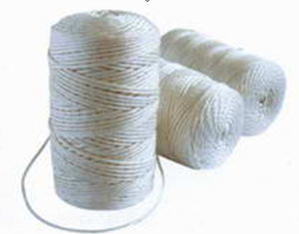
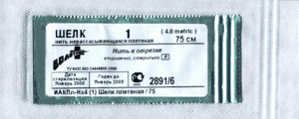
b) Условно рассасывающиеся:
Шелковая нить
(рассасывается в течение 6-12 месяцев)

Slide 48
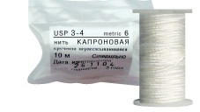
Полиамиды, или капрон
(Рассасывается в течение 2-5 лет)

Slide 49
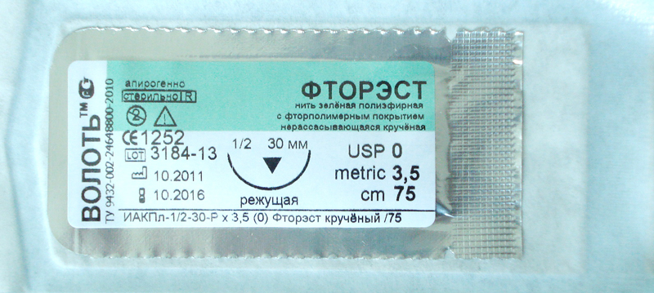
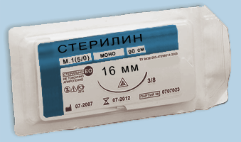
с) Нерассасывающиеся нити (полиэстеры, полипропиленовые, группа фторполимерных материалов, сталь, титан)

